Slide 1


Slide 2
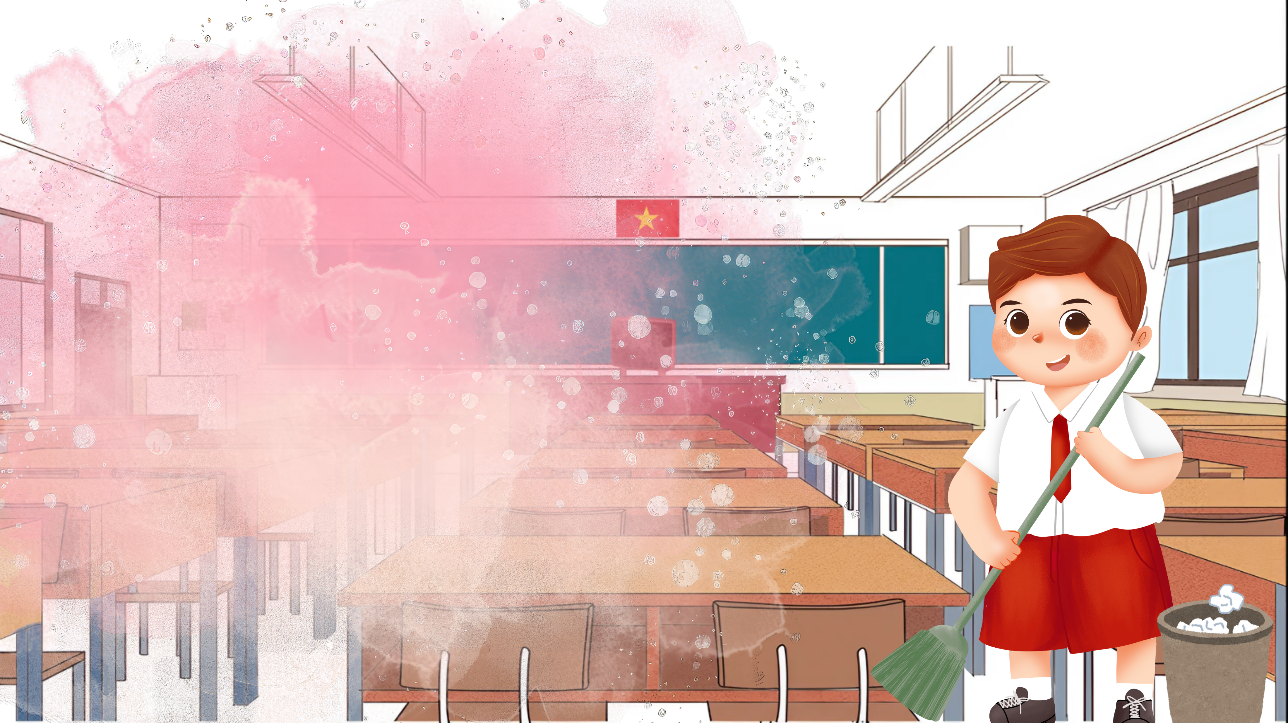

Em hãy nhắc lại những nội dung báo cáo đã học ở hoạt động Viết của lớp 4

Slide 3

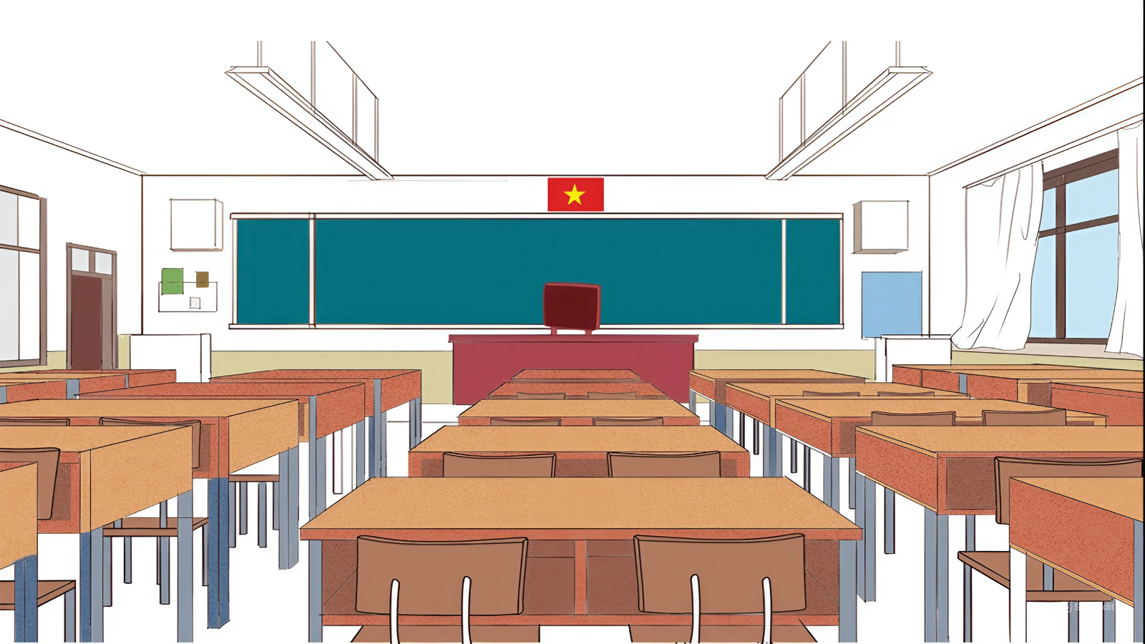

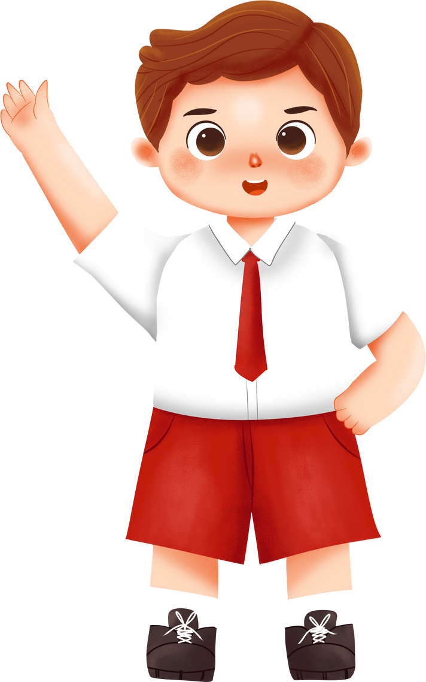

Slide 4

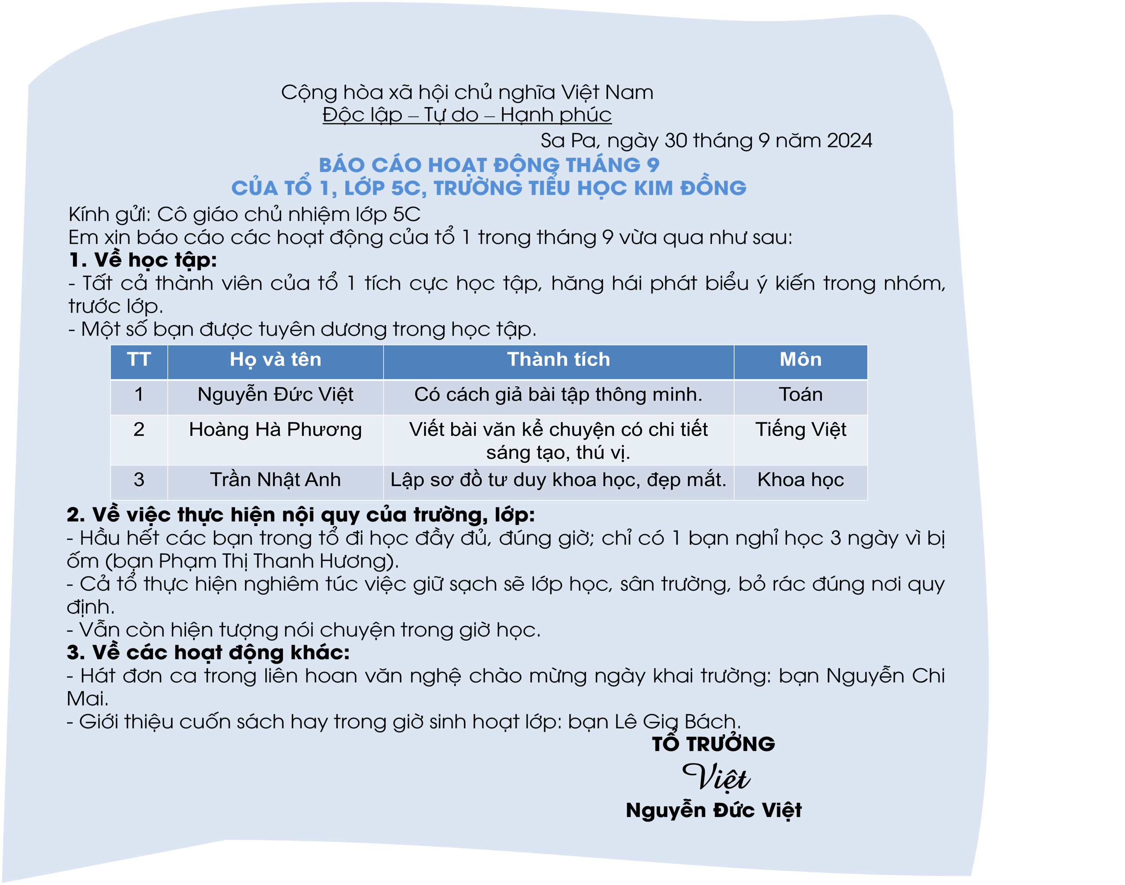

1. Đọc bản báo cáo dưới đây và trả lời câu hỏi.
a. Bản báo cáo trên viết về điều gì?
b. Bản báo cáo được gửi cho ai? Ai là người viết báo cáo đó?
c. Nêu thông tin của mỗi phần trong bản báo cáo.
Phần đầu
Phần chính
Phần cuối
d. Nhận xét về cách thức trình bày của từng phần trong bảng báo cáo.
- Về hình thức
- Về nội dung

Slide 5
a. Bản báo cáo trên viết về:

Slide 6
b. Người nhận và người gửi báo cáo là:

Slide 7
Phần đầu: Quốc hiệu và tiêu ngữ, địa điểm và thời gian viết báo cáo.
Phần chính: Tiêu đề báo cáo, người nhận, nội dung báo cáo (kết quả về học tập, về thực hiện nội quy, về các hoạt động khác).
Phần cuối: Chức danh, chữ kí, họ và tên của người viết báo cáo.

Slide 8
d. Nhận xét về cách thức trình bày của từng phần trong bảng báo cáo.
Về hình thức: Báo cáo phải viết đúng thể thức ở cả 3 phần (như bản báo cáo hình bên).
Về nội dung: Báo cáo công việc phải nêu công việc đã thực hiện theo từng lĩnh vực, được sắp xếp theo mục để dễ theo dõi.

Slide 9

2. Trao đổi về những điểm cần lưu ý khi viết báo cáo trong công việc.
- Dựa vào đâu để xác định những nội dung cần báo cáo?
- Bằng cách nào có thể thu thập đầy đủ thông tin, số liệu cần thiết?
- Vì sao cần lập bảng biểu trong bản báo cáo?
- *
Trước khi viết
- Cần chú ý điều gì khi viết quốc hiệu, tiêu ngữ (hoặc tên tổ chức)?
- Trình bày các công việc như thế nào để dễ theo dõi?
- Làm thế nào để trình bày bảng biểu khoa học, đẹp mắt?
- *
Trong khi viết
- Rà soát nội dung báo cáo như thế nào để phát hiện lỗi?
- Căn cứ vào đâu để biết bản báo cáo trình bày đúng yêu cầu?
- *
Sau khi viết

Slide 10
Về hình thức: Báo cáo phải viết đúng thể thức ở cả 3 phần (như bản báo cáo hình bên).
Về nội dung: Báo cáo công việc phải nêu công việc đã thực hiện theo từng lĩnh vực, được sắp xếp theo mục để dễ theo dõi.

Slide 11

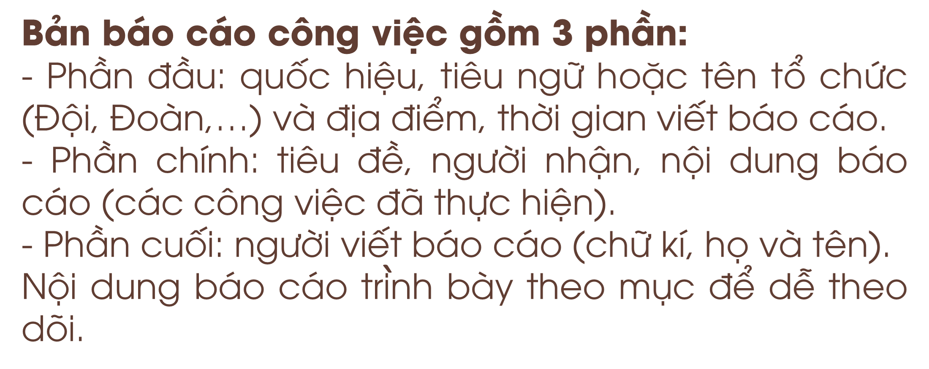

Slide 12



Slide 13
Nêu những điều em thấy cần nhớ nhất để viết được báo cáo đúng yêu cầu.

Slide 14


Slide 15


